Slide 1
Énergir, s.e.c. Mesures relatives à l’achat et la vente de gaz naturel renouvelable, R-4008-2017 (Étape B)
Présentation de Nazim Sebaa
Pour l’Association des consommateurs industriels de gaz
(l’« ACIG »)
Le 16 janvier 2020

Slide 2
Principales positions de l’ACIG concernant la mise en place de mesures d’achat du GNR
Le développement du marché du GNR doit se faire sur la base d’un marché libre et ouvert
L’accès au GNR devrait prioritairement être sur une base volontaire

Slide 3
Sujets d’intérêts pour l’ACIG
Sujet 1 : La méthodologie utilisée pour déterminer la valeur du GNR ;
Sujet 2 : Le prix moyen d’achat du GNR ;
Sujet 3 : La durée des contrats.

Slide 4
Sujet 1 : Méthodologie utilisée pour déterminer la valeur du GNR
Analyse de la proposition d’Énergir
Principal argument d’Énergir :
L’absence d’un marché fluide pour le GNR rend difficile la détermination de la « valeur » du GNR
Le recours au Low Carbon Fuel Standard (LCFS) et au Renewable Fuel Standard (RFS) permet de disposer de balises permettant d’apprécier la valeur du GNR

Slide 5
Sujet 1 : Méthodologie utilisée pour déterminer la valeur du GNR
Commentaires de l’ACIG
La méthodologie proposée par Énergir permet d’obtenir des balises pouvant refléter la valeur du GNR toutefois :
Les LCFS et RFS ont été mis en place dans un cadre bien précis qui pourrait ne pas être transposable à la situation québécoise;
Cette méthodologie peut affecter et orienter les choix des producteurs potentiels;
Risques associés à l’ancrage dans un marché étranger.

Slide 6
Sujet 1 : Méthodologie utilisée pour déterminer la valeur du GNR
Position et recommandations de l’ACIG
L’ACIG est d’avis que cette méthodologie ne reflète pas les réalités du marché québécois.
L’ACIG recommande de considérer d’autres méthodes pour apprécier la valeur du GNR
Les négociations de gré à gré;
Appel d’offres.

Slide 7
SUJET 2 : Le prix moyen d’achat du GNR
Analyse de la proposition d’Énergir
Énergir propose la fixation d’un prix moyen d’acquisition du GNR de 15$ GJ pour le premier 1%.
Ce prix moyen permettrait à Énergir, entre autres :
D’acquérir des unités de GNR plus chères;
Faciliter la vente des unités de GNR sous forme volontaire.

Slide 8
SUJET 2 : Le prix moyen d’achat du GNR
Commentaires de l’ACIG
La fixation d’un prix d’acquisition (sans égard au niveau de ce prix) risque d’avoir pour effet de:
limiter le développement du marché et créer un précédent;
créer une situation d’asymétrie d’information à la faveur d’Énergir;
créer une situation de rente en faveur des producteurs les plus anciens.
Le prix de 15$ GJ est un prix qui répond à des considérations commerciales et ne semble pas pouvoir être qualifié de prix de marché.

Slide 9
SUJET 2 : Le prix moyen d’achat du GNR
Position et recommandations de l’ACIG
L’ACIG recommande à la Régie de ne pas se prononcer sur la fixation d’un prix moyen pour l’acquisition du GNR et ce, sans égard au niveau de ce prix
L’ACIG recommande que le prix du GNR soit la résultante d’une négociation ou d’un appel d’offres et ce, afin de refléter au mieux les réalités du marché et tendre vers un véritable prix d’équilibre

Slide 10
SUJET 3 : Durée des contrats
Analyse de la proposition d’Énergir
La durée maximale de 20 ans a pour effet de permettre à Énergir d’offrir des prix de vente plus avantageux pour la clientèle et de sécuriser les producteurs en leur assurant des revenus garantis.

Slide 11
SUJET 3 : Durée des contrats
Commentaires de l’ACIG
Pour l’ACIG, la fixation de durées, allant jusqu’à 20 ans, risque de générer :
Des distorsions sur l’équilibre du marché en faussant le jeu de la libre concurrence;
Un risque de contracter des approvisionnements en GNR au-delà de ce que la demande peut absorber;
Des situations de monopole dans la distribution et dans l’approvisionnement (risque de création de situations de rentes);
Situation d’aléa de moralité chez les producteurs, ce qui pourrait nuire au développement;

Slide 12
SUJET 3 : Durée des contrats
Position et recommandations de l’ACIG
L’ACIG est d’avis que des contrats d’une trop longue durée peuvent limiter le jeu de la concurrence et freiner le développement du marché.
L’ACIG recommande à la Régie de veiller à ce que la durée des contrats ne crée pas des situations dommageables au marché.

Slide 13
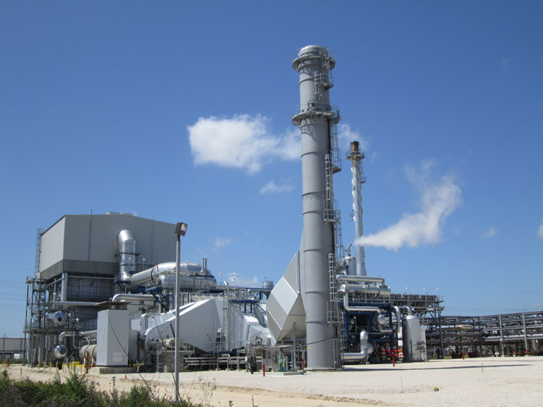
Association des consommateurs industriels de gaz

